Slide 1
Stockton Unified School District
2024-2025
Reunión de Padres
Título I
A.A. Stagg High School
August 20, 2024

Slide 2
ORDEN DEL DÍA
Resumen del Programa del Título I
Derechos de los padres bajo el Título I
Participación de los padres
Datos de rendimiento escolar
Plan Único para el Rendimiento Académico
Fondos del Título I
Título I política de participación de los padres y familias
El Convenio entre la Escuela y los Padres

Slide 3
Stockton Unified School District
¿QUÉ ES TÍTULO I?
El Título I proporciona apoyo adicional académico y oportunidades de aprendizaje para los estudiantes.
El programa está destinado a ayudar a garantizar que todos los estudiantes cumplan con las Normas Estatales de California.
OBJETIVOS DE TÍTULO I
Aumentar el rendimiento académico
Proporcionar apoyo directo a la instrucción de los estudiantes
Proveer desarrollo profesional para los maestros
Promover la educación de los padres y la participación

Slide 4
DERECHOS DE LOS PADRES
Solicitar reuniones y entrenamientos
Revisar los datos de rendimiento de la escuela
Revisar el plan de participación de los padres y de las actividades incluidas en el Plan Escolar para el Rendimiento Estudiantil (SPSA)
Revisar y modificar el Título I política de participación de los padres y familias y el Convenio entre la Escuela y los Padres

Slide 5
PARTICIPACIÓN DE LOS PADRES
El Consejo Escolar (SSC por sus siglas en inglés) ofrece a los padres la oportunidad de participar en el programa académico de la escuela.
El SSC desarrolla, monitorea y evalúa el Plan Escolar para el Rendimiento Estudiantil para implementar programas y servicios que apoyan a los estudiantes.
La colaboración entre (trabajando juntos) escuelas y familias es esencial para aumentar el rendimiento estudiantil.
Stockton Unified School District

Slide 6
PARTICIPACIÓN DE LOS PADRES EN NUESTRA ESCUELA
Los padres participan en las siguientes actividades en nuestra escuela:
Parent/ Teacher Academic Conferences
FAFSA/Financial Aid Workshops
Parent Coffee Hour
Volunteer opportunities
Stockton Unified School District

Slide 7
DATOS DE RENDIMIENTO ESCOLAR
Las escuelas analizan el SBAC, ELPAC y iReady y revisan los datos de rendimiento de toda la escuela
Los Datos de Rendimiento se utilizan para alinear el plan de estudios con los estándares estatales para mejorar la instrucción.
Las escuela se ajustan a las prácticas de enseñanza basadas en las conclusiones de los datos de rendimiento.
SBAC - Consorcio de Evaluación
ELPAC - Evaluación de Dominino en el Idioma Inglés para California

Slide 8
DATOS DE RENDIMIENTO ESCOLAR
Se presentarán los siguientes datos de los logros:
El Consorcio de Evaluación de Inteligencia Equilibrada (SBAC)
Ingles
Matemáticas
Evaluación de Dominino en el Idioma Inglés para California (ELPAC)
College and career readiness assessments
PSAT
AP
ACT
SAT
Stockton Unified School District

Slide 9
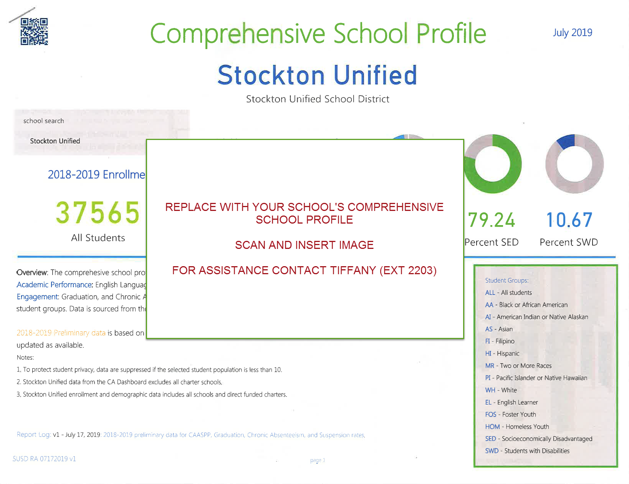
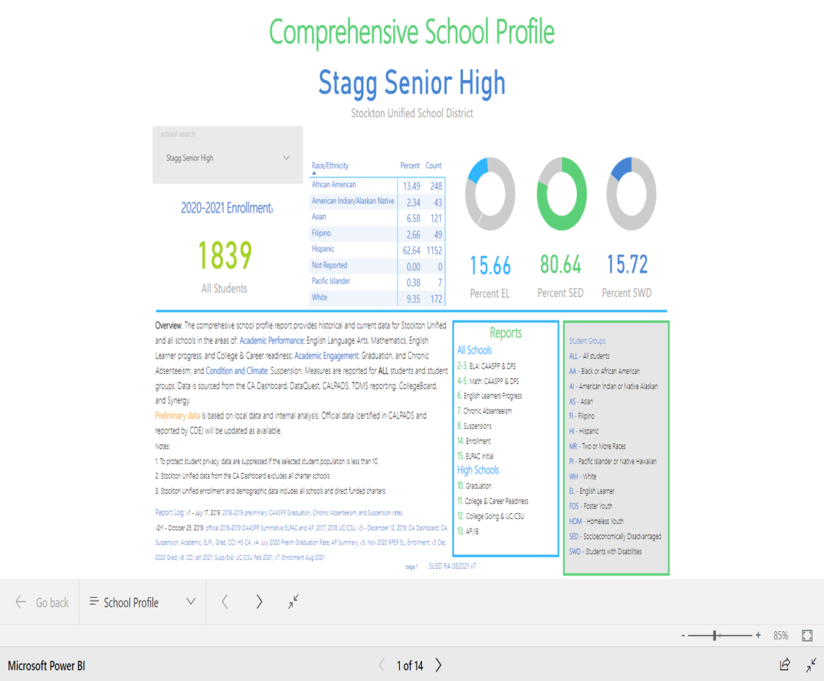
PERFIL DE ESCUELA COMPRENSIVA (PRELIMINAR)
2019-2020 datos están preliminares.
Datos finales se prevén otoño/invierno 2020.
Copias impresas de Perfil de nuestro sitio de escuela de la escuela integral se han hecho disponibles.
Stockton Unified School District

Slide 10
PLAN ESCOLAR PARE EL RENDIMIENTO ESTUDIANTIL (SPSA)
SPSA
CUATRO acciones requeridas:
El SPSA debe ser desarrollado de manera significativa con el aporte de los padres.
El SPSA debe ser compartido con ELAC, con la oportunidad que ELAC pueda de hacer recomendaciones.
El SPSA debe ser aprobado por el Consejo Escolar.
El SPSA debe ser aprobado por la mesa directiva del distrito.
Evaluar anualmente los objetivos del programa
Evaluación integral de necesidades
Revisión de los datos del rendimiento escolar
Metas y estrategias para abordar las necesidades académicas de los estudiantes
Descripción de los programas básicos y suplementarios
Descripción de las estrategias e intervenciones de instrucción para ayudar a los estudiantes con dificultades
Metas y estrategias para apoyar las necesidades académicas de los estudiantes
Necesidades y actividades profesionales
Estrategias y actividades de participación de los padres
Alineación de recursos fiscales con estrategias
Disponible electrónicamente en: https://www.stocktonusd.net/Page/10028
Stockton Unified School District

Slide 11
FONDOS DEL TÍTULO I
Se les asignan fondos a las escuelas basado en el porcentaje de estudiantes que reciben almuerzo gratis o precio reducido.
Las escuelas se clasifican de acuerdo a este porcentaje y reciben una cierta cantidad de dinero por estudiante.
El uno por ciento del presupuesto total del Título I de la escuela es para actividades de participación de los
La asignación total del Título I: $644,495 AND Title 1 Parent $9,864
Stockton Unified School District

Slide 12
NUESTRAS ESTRATEGIAS DE SPSA
Meta 1
Logro estudiantil
Objetivo SMART de graduación:
Para fines del año escolar 2024-2025, la tasa de graduación aumentará en un 5% para pasar a verde en el tablero de CA
Objetivo SMART de universidad/carrera:
Para fines del año escolar 2024-2025, la tasa de preparación universitaria/profesional aumentará en un 10 % para pasar a amarillo en el tablero de CA.
Meta 2: Ambientes de aprendizaje seguros y saludables:
Proporcionar entornos de aprendizaje equitativos y saludables que mejoren el aprendizaje socioemocional y académico para todos los estudiantes que utilizan un Multi-
Sistema Escalonado de Apoyos (MTSS).
Meta 3
Asociaciones significativas
Crear una cultura de inclusión y colaboración con las familias y las partes interesadas de la comunidad que construya asociaciones significativas enfocadas en
aumentar el compromiso de los estudiantes y la participación de la familia y la comunidad en apoyo del desarrollo del liderazgo en todos los niveles.
Stockton Unified School District

Slide 13
Cada escuela del Título I, en colaboración con los padres, debe preparar una política de participación de los padres y familias a nivel de su escuela.
La Política describe cómo la escuela involucrará a los padres de una manera significativa, continua y oportuna.
La Política también describe cómo participarán los padres en la planificación, revisión y mejoramiento del programa y las actividades del Título I de la escuela.
POLÍTICA DE PARTICIPACIÓN DE LAS FAMILIAS Y LOS PADRES
Stockton Unified School District

Slide 14
El Convenio describe cómo la escuela y los padres comparten la responsabilidad del rendimiento de los estudiantes
Se desarrolla en la colaboración entre los padres, profesores y estudiantes.
El Convenio se distribuye anualmente con la Título I política de participación de los padres y familias
EL CONVENIO ENTRE LA ESCUELA Y LOS PADRES
Stockton Unified School District

Slide 15
¿PREGUNTAS?
Brett Toliver
(209) 933-7445
https://www.stocktonusd.net/Stagg
Stockton Unified School District

